Slide 1
Palau Real Major
realizado por: MARTINA M.

Slide 2
El “Palau Reial Major” es un Palacio como dice su nombre. También es de arquitectura gótica porque tiene grandes ventanales.
Esta situada en Barcelona, en el centro del barrio gótico en la “Plaza del Rey”. Fue construida entre el año 1359 y el año 1362.
Así que, solo tardaron 3 años en
Construirlo.

Slide 3
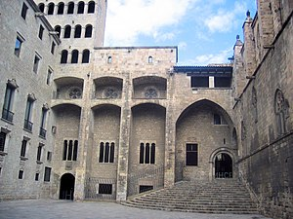
El “Palau Reial Major” antiguamente era una residencia, pero ahora se utiliza para realizar actos muy importantes. Además se puede visitar.
Se conserva en muy buen estado.
Creo que es una visita muy interesante.

